Slide 1

并发性：互斥和同步
第五章

Slide 2

并发 (Concurrency)
多道程序设计技术、多处理器技术以及分布式处理技术使得操作系统设计时必须要面对多个进程并发的问题，设计时需要考虑下列问题：
并发进程间如何通信？
怎么解决资源的共享和竞争？
多个进程之间如何同步？
处理器的时间如何分配？

Slide 3
并发进程间的制约关系
在多道程序环境下，系统中各进程以不可预测的速度向前推进，进程的异步性会造成结果的不可再现性。为防止这种现象，异步的进程间推进受到两种限制：
1.资源共享关系
多进程共享资源，例如各进程争用一台打印机，这时各进程使用这台打印机时有一定的限制。每次只允许一个进程使用一段时间打印机，等该进程使用完毕后再将打印机分配给其它进程。这种使用原则称为互斥使用。

Slide 4
进程之间竞争资源面临三个控制问题：
互斥（ mutual exclusion )指多个进程不能同时使用同一个资源；
死锁（ deadlock )指多个进程互不相让，都得不到足够的资源；
饥饿（ starvation )指一个进程一直得不到资源（其他进程可能轮流占用资源）
2.相互合作关系
在某些进程之间还存在合作关系，例如一个程序的输入、计算、打印三个程序段作为三个进程并发执行，由于这三个进程间存在着相互合作的关系，即先输入再计算、最后再打印的关系，所以这三个进程在并发执行时推进序列受到限制，要保证其合作关系正确，进程间这种关系称为同步关系。

Slide 5
一个简单的例子
void echo()
{
chin = getchar();
chout = chin;
putchar(chout);
}

Slide 6
一个简单的例子
Process P1 Process P2
. .
chin = getchar(); .
. chin = getchar();
. chout = chin;
. putchar(chout);
chout = chin;
putchar(chout);
发生中断
P1输入x，P2输入y
结果：y显示了两次，而x没有显示
原因：chin是共享的全局变量

Slide 7
解决办法
控制访问共享资源。
必须强加一条规则：一次只允许一个进程访问共享资源。（互斥）

Slide 8
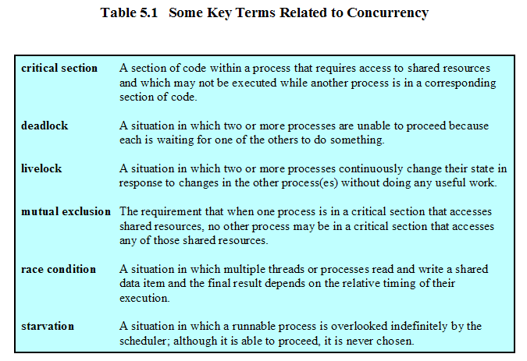
和并发相关的术语

Slide 9
临界资源
象打印机这类一次只允许一个进程使用的资源称为临界资源。属于临界资源的有硬件打印机、磁带机等，软件有消息缓冲队列、变量、数组、缓冲区等。当然还有一类象磁盘等资源，它允许进程间共享，即可交替使用，所以它称为共享资源，而临界资源又称独享资源。

Slide 10
临界区(critical sections)
多个进程共享临界资源时必须互斥使用，将程序中使用临界资源的那一段代码称为临界区。
如二个进程A和B它们的程序如下：
A: {
Input data 1 from I/O 1 ;
Computer……;
Print results 1 by printer ; A临界区
}
B: {
Input data 1 from I/O 2 ;
Computer……;
Print results 2 by printer ; B临界区
}
进程A和B必须互斥地分别进入各自的临界区A和B

Slide 11
竞争条件
多个进程或线程在读写一个共享数据时，结果依赖于它们执行的相对时间，这种情形叫竞争。
例1: 两个进程p1和P2，共享同一个全局变量a。 P1和P2同时更新a，因此两个进程竞争地写变量a。a=？
例2:两个进程P3和P4，P3:b=b+c, P4:c=b+c (初始值b=1,c=2)。若P3先执行,则结果为b=3,c=5; 若P4先执行，则结果为 b=4,c=3

Slide 12

操作系统关注的问题
跟踪每个进程的信息：通过PCB
为进程分配和释放各种资源
  处理器时间：进程调度
  内存：内存管理
  文件：文件系统
  I/O 设备：I/O管理
保护进程的数据和资源，避免其他进程的干扰
一个进程的功能和输出结果必须与执行速度无关（进程同步机制）

Slide 13
多个进程的交互
进程间相互不知道对方：独立的进程，存在着资源竞争关系，会带来互斥、死锁和饥饿的问题
进程间通过共享对象间接知道对方：带来互斥、死锁、饥饿和数据一致性的问题
进程直接知道对方：进程间通过通信合作，会带来死锁和饥饿的问题

Slide 14
进程同步机制
进程在并发执行时为了保证结果的可再现性，各进程执行序列必须加以限制以保证互斥地使用临界资源，相互合作完成任务。
多个相关进程在执行次序上的协调称为进程同步。用于保证多个进程在执行次序上的协调关系的相应机制称为进程同步机制。
所有的进程同步机制应遵循下述四条准则：
  空闲让进
当无进程进入临界区时，相应的临界资源处于空闲状态，因而允许一个请求进入临界区的进程立即进入自己的临界区。

Slide 15
忙则等待
当已有进程进入自己的临界区时，即相应的临界资源正被访问，其它试图进入临界区的进程必须等待，以保证进程互斥地访问临界资源。
有限等待
对要求访问临界资源的进程，应保证进程能在有限时间进入临界区，以免陷入“饥饿”状态。
让权等待
当进程不能进入自己的临界区时，应立即释放处理机，以免进程陷入忙等。

Slide 16

临界区的互斥操作

Slide 17
一个由临界区和剩余区1和剩余区2程序段组成的进程采用进程同步机制后的描述如下：
  begin remainder section 1； 剩余区1
进入区
critical section ； 临界区
        退出区
      remainder section 2 ； 剩余区2
end
进程同步机制在临界区前加上进入区，它负责对欲访问的临界资源状态进行检查，以决定是否允许该进程进入临界区还是等待。同时在临界区后加上退出区，它负责释放临界资源以便其它等待该临界资源的进程使用。

Slide 18
  Const int n=/*进程的数目*/
  Void p(int i)
  { while(true)
  { entercritical(Ra);//进入临界区
  /*critical section*/
  exitcritical(Ra);//退出临界区
  /*remainder*/
  }
  }
  Void main()
  { parbegin(p(1),p(2),…p(n));}
当有进程在临界区时，任何其他想要访问临界区的进程必须等待

Slide 19

互斥的三种实现方法
软件方法：由进程本身负责实施互斥，不需要操作系统支持。
  增加一定的开销
硬件方法：使用专门的机器指令来实现互斥。
  可减少开销，但依赖于硬件，难以成为通用的解决办法
操作系统层提供支持解决互斥
  信号量机制、管程机制和消息传递机制

Slide 20

互斥：软件支持
Dekker’s 算法
  第一次尝试
  int turn=0;
  Process 0 Process 1
  .. ..
  While(turn!=0) While(turn!=1)
  {do nothing} {do nothing}
  /*critical section*/ /*critical section*/
  turn=1; turn=0;
实现方法：若turn值等于该进程的进程号，则该进程可以进入临界区执行。

Slide 21
互斥：软件支持
第二次尝试：每个进程都有自己可进入临界区的钥匙。
enum boolean{false=0;true=1};
  boolean flag[2]={false,false}
  Process 0 Process 1
  .. ..
  While(flag[1]) While(flag[0])
  {do nothing} {do nothing}
  flag[0]=true; flag[1]=true;
  /*critical section*/ /*critical section*/
  flag[0]=false; flag[1]=false;

Slide 22
互斥：软件支持
第三次尝试：可能导致死锁
  enum boolean{false=0;true=1};
  boolean flag[2]={false,false}
  Process 0 Process 1
  .. ..
  flag[0]=true; flag[1]=true;
  While(flag[1]) While(flag[0])
  {do nothing} {do nothing}
  /*critical section*/ /*critical section*/
  flag[0]=false; flag[1]=false;

Slide 23
互斥：软件支持
第四次尝试：导致活锁
  enum boolean{false=0;true=1};
  boolean flag[2]={false,false}
  Process 0 Process 1
  .. ..
  flag[0]=true; flag[1]=true;
  While(flag[1]) While(flag[0])
  {flag[0]=false; {flag[1]=false;
  /*延迟一段时间*/ /*延迟一段时间*/ flag[0]=true;} flag[1]=true;}
  /*critical section*/ /*critical section*/
  flag[0]=false; flag[1]=flase;

Slide 24
互斥：软件支持
Peterson算法
boolean flag[2];
int turn;
Void P0() Void P1()
{ while(true) { while(true) { flag[0]=true; { flag[1]=true;
  turn=1; turn=0;
  While(flag[1] &&turn=1) While(flag[0] &&turn=0)
  /* do nothing*/ /* do nothing*/
  /*critical section*/ /*critical section*/
  flag[0]=false; flag[1]=false;
  }} }}

Slide 25


互斥：硬件支持
中断禁用 (Interrupt Disabling)
  单处理器情况下，并发进程交替执行。处于运行状态的进程只有调用系统服务或被中断时才会将控制权交给操作系统。
  为保证对临界区的互斥，只要保证进程在临界区内不被中断即可。
  通过系统内核启用中断和禁用中断的原语来实现。
  缺陷：
    处理器执行效率降低
    对于多处理器环境下，无法保证互斥

Slide 26
互斥：硬件支持
特殊的机器指令
  在单个指令周期内执行，是原子性的指令（不能被中断）
  在该指令执行时，任何需要访问内存的其他指令都将被阻塞
  两种常见的指令：Testset和exchange指令

Slide 27
Testset指令
boolean testset (int i)
{ if (i == 0)
{ i = 1;
return true; }
else { return false; }
}
i相当于锁值，i=0表示当前该临界区未被访问

Slide 28
Exchange指令
void exchange(int register, int memory) {
int temp;
temp = memory;
memory = register;
register = temp;
}
交换存储器单元和寄存器单元的内容

Slide 29
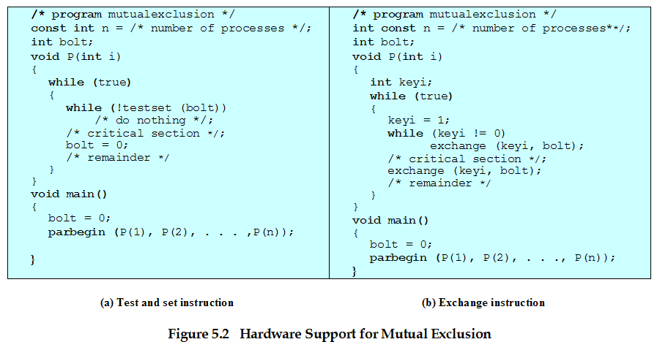
发现bolt=0的进程是惟一可以进入临界区的进程

Slide 30
硬件方法
优点
  适用于在单处理器或共享内存的多处理器上任何数目的进程
  非常简单且易于证明
  可用于支持多个临界区
缺点
  忙等待
  可能饥饿：多个进程等待进入临界区，选择哪个进程是随机的
  可能死锁：考虑优先级情况

Slide 31
信号量(Semaphores)机制
1965年，荷兰学者Dijkstra在他的一篇论文中提出了一种信号量机制解决进程并发问题。
基本原理：两个或多个进程可以通过简单的信号进行合作，一个进程可以被迫在某一个位置停止，直到它接收到一个特定的信号。
这是一种卓有成效的进程同步工具，在长期广泛的应用中，信号量机制又得到了很大的发展，它从整型信号量机制发展到记录型信号量机制，进而发展为“信号集”机制。现在信号量机制已广泛应用于OS中。

Slide 32
信号量 (Semaphores)
特殊的变量，称为信号量，用于发送信号
一个进程为了通过信号量s发送信号,它需要执行原语 semSignal(s)/V(s)
一个进程通过信号量s接收信号, 它需要执行原语semWait(s) /P(s)
如果相应的信号没有接收到，该进程将被挂起，直到它所需的信号发送为止

Slide 33
信号量（记录型信号量）
一个具有整型数值的变量
  被初始化为非负数 (nonnegative number).
  semWait/P操作使信号量值减1。如果信号量值变为负数，则执行该操作的进程被阻塞。
  semSignal/V 操作使信号量值增1。如果值小于或等于零，表示之前有进程在等该信号，则需要在该信号量的阻塞队列中唤醒一个进程。（该进程的状态如何变化？）

Slide 34
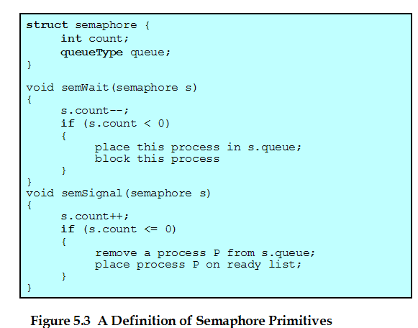
信号量原语的定义
等待该信号量的进程队列
进程按什么顺序移出呢？

Slide 35
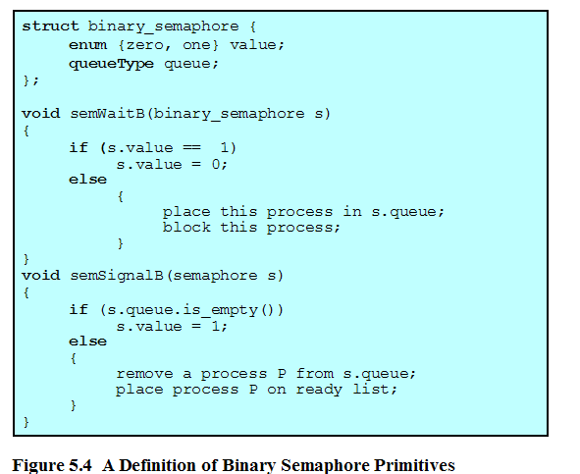
二元信号量原语：只有0或1两个值

Slide 36
  信号量的类型
  信号量按联系进程的关系分成二类：
互斥信号量（公用信号量）：它为一组需互斥共享临界资源的并发进程而设置，它代表永久性共享的临界资源，每个进程均可对它施加wait、signal操作，即可申请和释放该临界资源，其初始值置为1。
同步信号量（专用信号量）：它为一组需同步协作完成任务的并发进程而设置，它代表消耗性的专用资源，只有拥有该资源的进程才能对它施加wait操作（即可申请资源），而由其合作进程对它施加signal操作（即释放资源）。

Slide 37
使用信号量机制实现进程互斥
为使多个进程能互斥地访问某临界资源，只需为该资源设置一个互斥信号量mutex, 其初值为1。
规定每个进程在进入临界区CS前必须申请资源，即对互斥信号量mutex进行semwait操作，在退出临界区CS后必须释放资源，即对互斥信号量mutex进行semsignal操作；即将各进程的临界区CS置于semwait（mutex）和semsignal(mutex)操作之间。

Slide 38
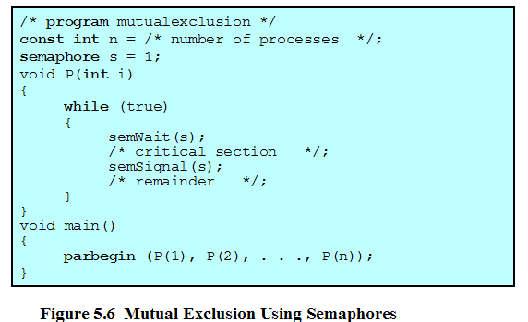
第一个执行semWait操作的进程将进入临界区

Slide 39
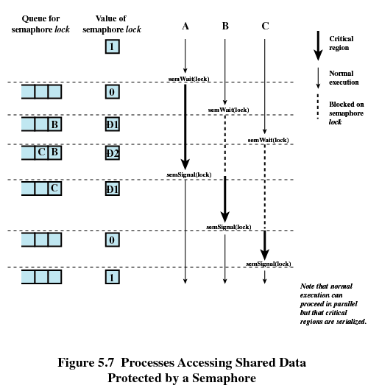
临界区只能串行执行

Slide 40
信号量机制
如果一次允许有多个进程进入临界区，如何实现？
将信号量初始化为特定值，如2，表示一次允许最多有2个进程进入临界区
  S.count≥0：s的值表示可供使用的资源数
  S.count <0：表示资源已被占用，s的绝对值表示有n个进程因等待资源而阻塞

Slide 41
利用信号量机制实现进程同步
利用信号量能解决进程间的同步问题，这里以下图所示的计算进程C和打印进程P通过缓冲区Buffer传送数据的同步问题为例说明。
C
P
Buffer

Slide 42
C和P两进程基本算法如下：
C：{ P: {
while (true){ while (true){
Compute next number ; remove from Buffer ;
add to Buffer ; print last number ;
} }
} }
C和P两进程并发执行，必须在执行序列上遵循以下规则，才能避免错误。
  只有当C进程把数据送入Buffer后，P进程才能从Buffer中取出数据来打印，否则P进程只能等待。
  只有当P进程从Buffer中取走数据后，C进程才能将新计算的数据再存入Buffer,否则C进程也只能等待。

Slide 43
为了实现进程同步，需采用同步信号量。为了满足第一条同步规则：只有当C进程把数据送入Buffer后，P进程才能从Buffer中取出数据来打印。设置一个同步信号量full，它代表的消耗性的专用资源是缓冲器装满数据，这个资源只是后面动作（Remove from buffer）的进程（P进程）所拥有，P进程在动作前可以申请该资源，对它施加semwait操作，如条件满足P进程可从Buffer中取数，它的初值为0。而前面动作的进程（P进程的合作进程C）在动作（Add to buffer）完成后对full信号量施加semsignal操作，即当C进程将数据存入Buffer后，即可释放该资源供P进程再使用。实现C和P两进程第一条同步规则的类C程序：

Slide 44
考虑第一个同步关系－C加入后P再取
Semaphore full=0 ；
Void C() Void P()
{ {
while (true) while (true)
{ {
Compute next number ； semWait(full) ；
remove from Buffer ；
Add to buffer ；
semSignal(full) ； Print last number ；
} }
} }
Void main()
{ parbegin (C,P);}

Slide 45
为了满足第二条同步规则：只有当P进程从Buffer中取走数据后，C进程才能将新计算的数据再存入Buffer。设置另一个同步信号量empty，它代表的消耗性的专用资源是缓冲器空，这个资源只是后面动作（Add to buffer）的进程（C进程）所拥有，C进程在动作前可以申请该资源，对它施加semwait操作，如条件满足进程C可以申请该资源，它的初值为1 。而前面动作（Remove from buffer）的进程（C进程的合作进程P）在动作完成后对empty信号量施加semsignal操作，即当P进程从Buffer中取走数据后，即可释放该资源供C进程再使用。
实现C和P两进程第二条同步规则的类C程序：

Slide 46
考虑第二个同步关系－P取走后C再加入
Semaphore empty=1 ；
Void C() Void P()
{ {
while (true) while (true)
{ {
Compute next number ；
semWait(empty); remove from Buffer ；
Add to buffer ； semSignal(empty);
Print last number ；
} }
} }
Void main()
{ parbegin (C,P);}

Slide 47
考虑二个同步关系
Semaphore empty=1, full=0;
Void C() Void P()
{ {
while (true) while (true)
{ {
Compute next number ； semWait(full) ；
semWait(empty); remove from Buffer ；
Add to buffer ； semSignal(empty);
semSignal(full) ； Print last number ；
} }
} }
Void main()
{ parbegin (C,P);}

Slide 48
同步物理意义
同步也可以理解为：先做动作的进程C在动作完成后对同步信号量施加signal操作，代表发送消息；后做动作的进程P在动作前对同步信号量施加wait操作，代表测试消息是否到达。

Slide 49
利用信号量机制描述前趋关系
进程间同步关系也可用前趋图表示。C和P两进程间先计算好再打印同步关系用前趋图表示如下：
对应这个前趋关系可设置同步信号量full，它为后继进程P拥有，初值为0。它的并发执行程序如下：
semaphore full=0;
void C() void P()
{ while (true) { while (true)
{ begin Compute ; { ;
Print ;
} }
} }
void main()
{parbegin(C, P);}
C
P
semWait(full);
semSignal(full);

Slide 50
经典进程同步问题一：
生产者/消费者问题
问题描述：
  一个或多个生产者生产某种类型的数据（记录、字符），并放置在缓冲区中；
  有一个消费者从缓冲区中取数据，每次取一项；
  任何时候只有一个生产者或消费者可以访问缓冲区
问题：生产者和消费者之间存在什么样的关系？需要设置几个信号量？

Slide 51
生产者之间、生产者与消费者之间、消费者之间都必须互斥使用缓冲池。所以必须设置互斥信号量mutex，它代表缓冲池资源，它的数值为1。
与计算打印两进程同步关系相同，生产者和消费者二类进程P和C之间应满足下列二个同步条件：
  只有在缓冲池中至少有一个缓冲区已存入消息后，消费者才能从中提取消息，否则消费者必须等待。
  只有缓冲池中至少有一个缓冲区是空时，生产者才能把消息放入缓冲区，否则生产者必须等待。（针对有限长度的缓冲区）

Slide 52
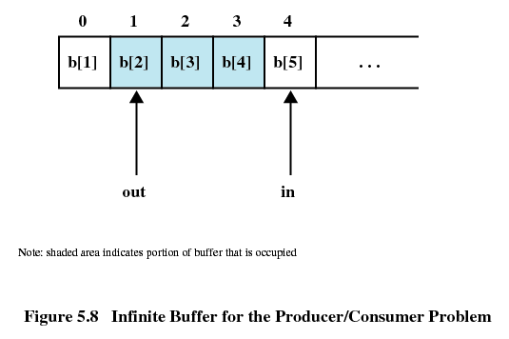
情况一：缓冲区无限大
生产者进程
producer:
while (true) {
/* produce item v */
b[in] = v;
in++;
}

Slide 53
消费者进程
consumer:
while (true) {
while (in <= out)
/*do nothing */;
w = b[out];
out++;
/* consume item w */
}
保证不会从空的缓冲区读数据

Slide 54
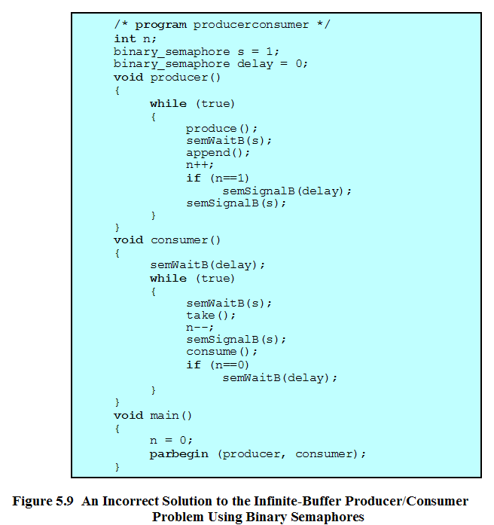
n=in-out，用于记录缓冲区中的项数；
信号量s用于实施互斥；
信号量delay用于当缓冲区为空时迫使消费者等待

Slide 55
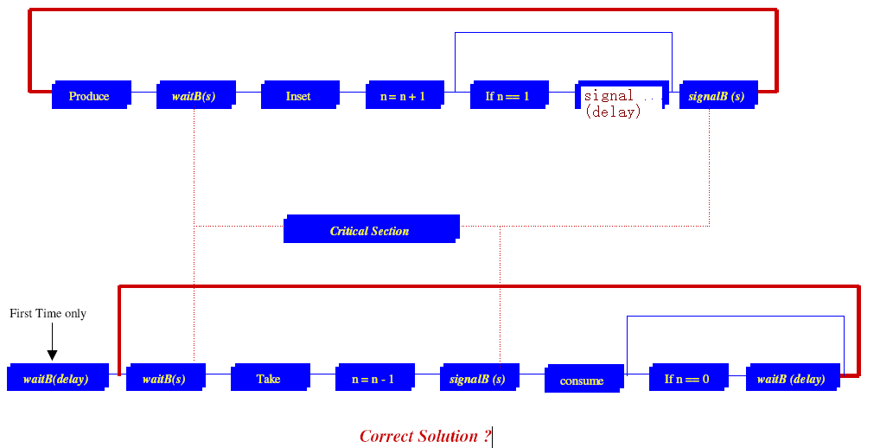

Slide 56
Producer consumer s n delay
waitB(s) 0 0 0
n++ 0 1 0
if(n==1)(signalB(delay)) 0 1 1
signalB(s) 1 1 1
waitB(delay) 1 1 0
waitB(s) 0 1 0
n-- 0 0 0
signalB(s) 1 0 0

Slide 57
Producer consumer s n delay
waitB(s) 0 0 0
n++ 0 1 0
if(n==1)(signalB(delay)) 0 1 1
signalB(s) 1 1 1
if(n==0)(waitB(delay)) 1 1 1
waitB(s) 0 1 1
n-- 0 0 1
signalB(s) 1 0 1

Slide 58
Producer consumer s n delay
if(n==0)(waitB(delay)) 1 0 0
waitB(s) 0 0 0
n-- 0 -1 0
signalB(s) 1 -1 0

Slide 59
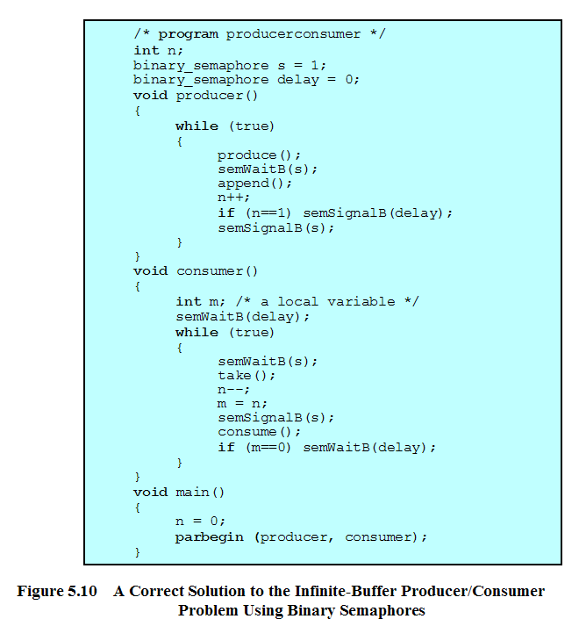

Slide 60
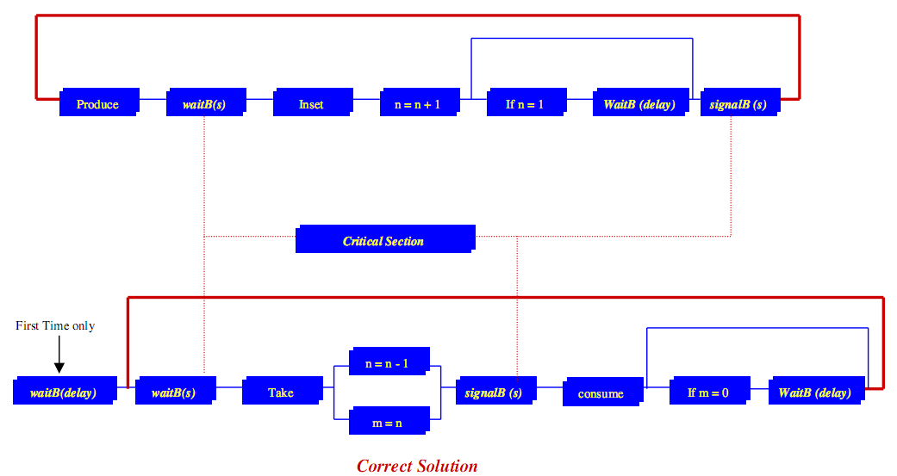

Slide 61
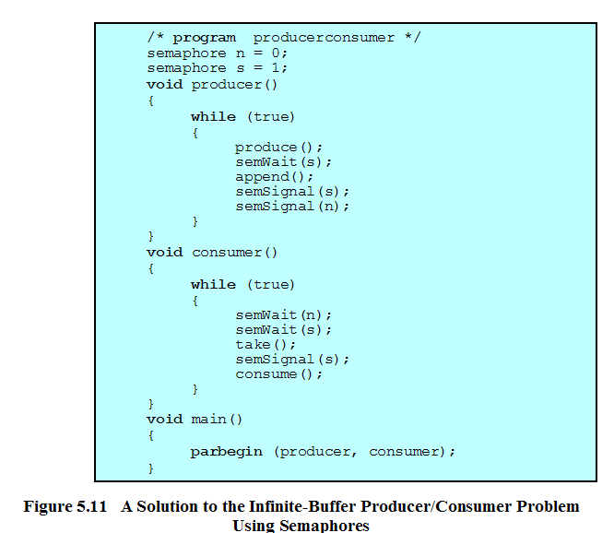
可否交换顺序？
可否交换顺序？

Slide 62
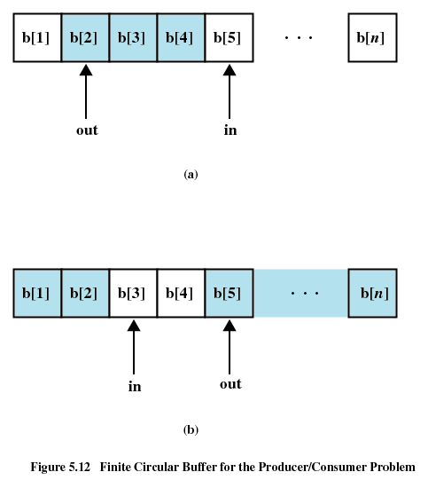
情况二：缓冲区长度有限
producer:
while (true) {
/* produce item v */
while
((in + 1) % n == out)
/* do nothing */;
b[in] = v;
in = (in + 1) % n
}

Slide 63
consumer:
while (true) {
while (in == out)
/* do nothing */;
w = b[out];
out = (out + 1) % n;
/* consume item w */
}

Slide 64
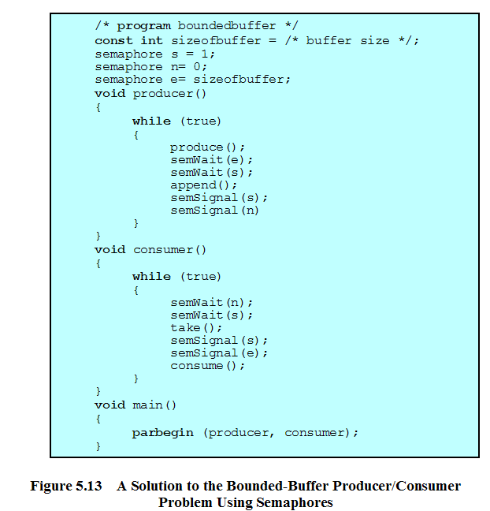
s用于对缓冲区的互斥访问
n表示缓冲区已存放的数目
e表示空闲空间的数目

Slide 65
例题
1．若P、V操作的信号量S初值为2，当前值为-1，则表示有_________等待进程。
A．0个 B．1个 C．2个 D．3个
2．用P、V操作管理互斥区时，信号量的初值应定义为__________。
A. -1 B．0 C．1 D．任意值
3．用V操作唤醒一个等待进程时，被唤醒进程的状态变为__________。
A.等待 B．就绪 C运行 D．完成
4. 有m个进程共享同一临界资源，若使用信号量机制实现对临界资源的互斥访问，则信号量值的变化范围是______。

Slide 66
5．两个进程合作完成一个任务。在并发执行中，一个进程要等待其合作伙伴发来消息，或者建立某个条件后再向前执行，这种制约性合作关系被称为进程的________。
A.同步 B．互斥 C. 调度 D．执行
6．对于两个并发进程，设互斥信号量为mutex，若mutex=O，则_________。
A.表示没有进程进入临界区
B.表示有一个进程进入临界区
C.表示有一个进程进入临界区，另一个进程等待进入
D.表示有两个进程进入临界区
7.信号量的物理意义是当信号量值大于零时表示__①__；当信号量值小于零时，其绝对值为__②__。
8.临界资源的概念是__①__，而临界区是指__②_。

Slide 67
经典进程同步问题二：
读者/写者问题
问题描述：
  有一个许多进程共享的数据区（文件、主存空间或处理器寄存器）；有一些进程只从该数据区中读数据，称为读者；有一些进程只往该数据区中写数据，称为写者。
  任意多的读者可以同时读数据
  一次只有一个写者可以往数据区写数据
  如果写者正在写数据时，禁止任何读者读数据
问题：读者和写者之间存在什么样的关系？需要设置几个信号量？

Slide 68
解决方法一：读者具有优先权
写者之间必须保证互斥，因此设置wsem 信号量，其初始值为1
写者只有在没有读者读数据时才能写数据，因此写进程可能会处于“饥饿”状态
写者在写数据时，不允许读者进来，因此第一个读者进程需要在wsem 信号量上等待
当有读者在读时，其他读者都可以进入数据区访问数据，不需要等待（因此称为读者优先）
为了记录读者的个数，定义readcount 变量，初始值为0
每个读者进程都会修改readcount 变量，为了确保该共享变量修改的一致性，定义x信号量，初始值为1

Slide 69
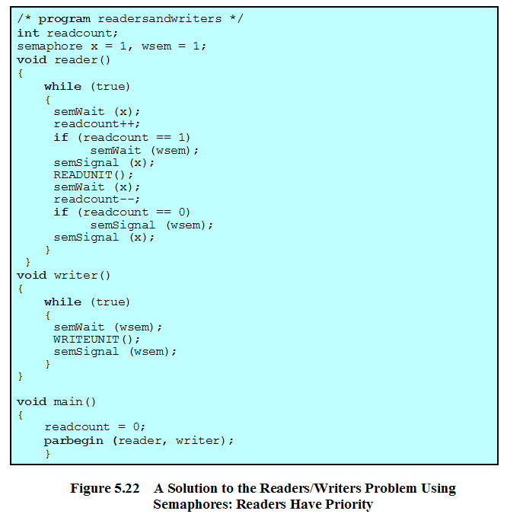
第一个读进程需要等待

Slide 70
解决方法二：写者具有优先权
当一个写者进程想写数据时，不允许新的读者进程访问数据区（解决饥饿的问题）
信号量 rsem ：当至少有一个写者进程准备访问数据区时，禁止所有的读进程
writecount ： 记录写进程的个数，用于控制对信号量rsem的操作
信号量y ：用于确保对writecount的更新
信号量z：为了避免rsem阻塞队列太长，除了一个读者进程阻塞在rsem队列上，其它所有的读进程都阻塞在信号量z上

Slide 71
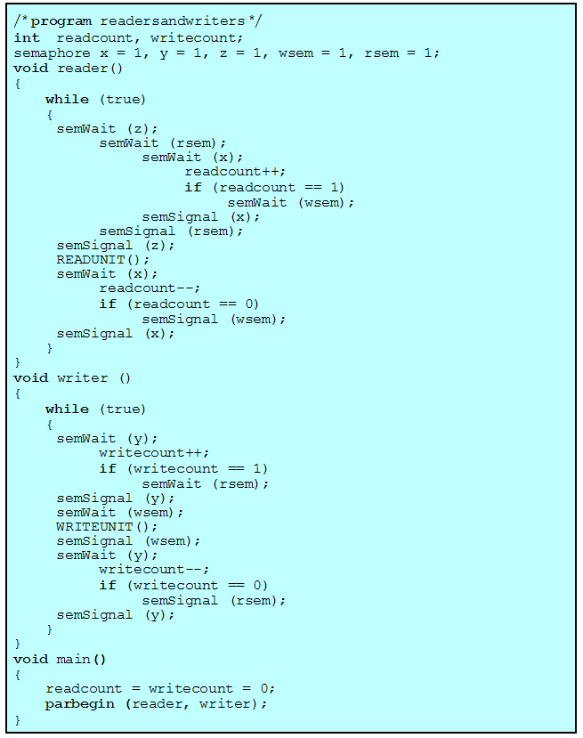
只要有一个写进程进来，所有新的读进程就需要在等待

Slide 72
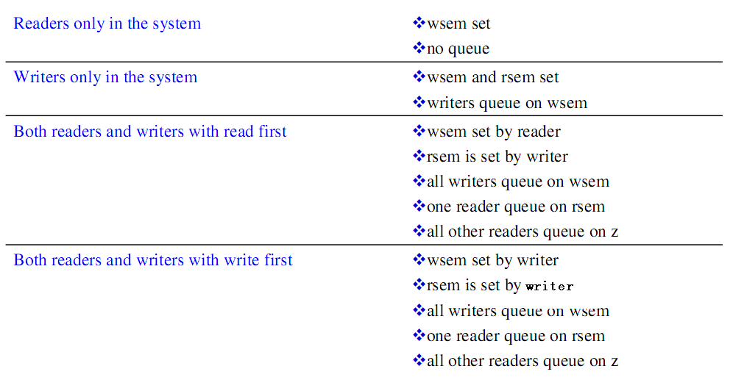
进程队列状态

Slide 73
进程操作总结
1) 信号量的物理含义：
S>0表示有S个资源可用；
S=0表示无资源可用；
S<0则| S |表示S等待队列中的进程个数。
信号量的初值应该大于等于0
wait(s)（P(S)）:表示申请(等待)一个资源
signal(s)（V(S)）:表示释放一个资源。

Slide 74
进程操作总结（续）
2) wait(P)/signal(V)操作必须成对出现，有一个wait(P)操作就一定有一个signal(V)操作
当为互斥操作时，它们同处于同一进程
当为同步操作时，则不在同一进程中出现
如果wait(S1)和wait(S2)两个操作在一起，那么wait操作的顺序至关重要,一个同步wait操作与一个互斥wait操作在一起时同步wait操作在互斥wait操作前；而两个signal操作无关紧要

Slide 75

【例题】
1.用P/V（wait/signal）操作解决司机与售票员的问题
司机进程：
while(1)
{
启动车辆
正常驾驶
到站停车
}…
售票员进程：
while(1)
{
关门
售票
开门
}…

Slide 76
解
设有两个信号量S1，S2，初值均为0。
司机进程：
while(1)
{
wait(S1)
启动车辆
正常驾驶
到站停车
signal(S2)
}…
售票员进程：
while(1)
{
关门
signal(S1)
售票
wait(S2)
开门
}…

Slide 77
2.假定系统有三个并发进程read, move和print共享缓冲器B1和B2。进程read负责从输入设备上读信息，每读出一个记录后把它存放到缓冲器B1中。进程move从缓冲器B1中取出一记录，加工后存入缓冲器B2。进程print将B2中的记录取出打印输出。缓冲器B1和B2某个时刻只能被一个进程访问。要求三个进程协调完成任务，使打印出来的与读入的记录的个数，次序完全一样。
请用wait/signal操作，写出它们的并发程序。

Slide 78
解: semaphore SR,SM1,SM2,SP;
Buffer B1,B2;
SR=1;SM1=0;SM2=0;SP=1;
void read()
{ Buffer X;
while(true)
{ 接收来自输入设备上一个记录;
X=接收的一个记录;
wait(SR);
B1=X;
signal(SR);
signal(SM1);
}
}
SR、SP分别用于对B1、B2的互斥访问；
SM1、SM2用于三个进程之间的同步

Slide 79
void move()
{ Buffer Y;
while(true)
{ wait(SM1);
wait(SR);
Y=B1;
signal(SR);
加工 Y；
wait(SP)；
B2=Y;
signal(SP);
signal(SM2);
}
}

Slide 80
void print()
{ Buffer Z;
while(true)
{ wait(SM2);
wait(SP)
Z=B2;
signal(SP)
打印Z;
}
}
Void main()
{ parbegin(read,move,print);}

Slide 81
【思考题】
1.桌上有一空盘，最多允许存放一只水果。爸爸可向盘中放一个苹果或放一个桔子，儿子专等吃盘中的桔子，女儿专等吃苹果。
试用wait、signal操作实现爸爸、儿子、女儿三个并发进程的同步。
提示：设置一个信号量表示可否向盘中放水果，一个信号量表示可否取桔子，一个信号量表示可否取苹果。

Slide 82
2.某高校计算机学院开设网络课并安排上机实习，假设机房共有2m台机器，有2n名学生选该课，规定：
（1）每两个学生组成一组，各占一台机器，协同完成上机实习；
(2)只有一组两个学生到齐，并且此时机房有空闲机器时，该组学生才能进入机房；（由管理员控制）
（3）上机实习由一名教师检查，检查完毕，一组学生同时离开机房。
试用wait\signal操作模拟上机实习过程。

Slide 83
Exercises
P170 5.6

